Slide 1
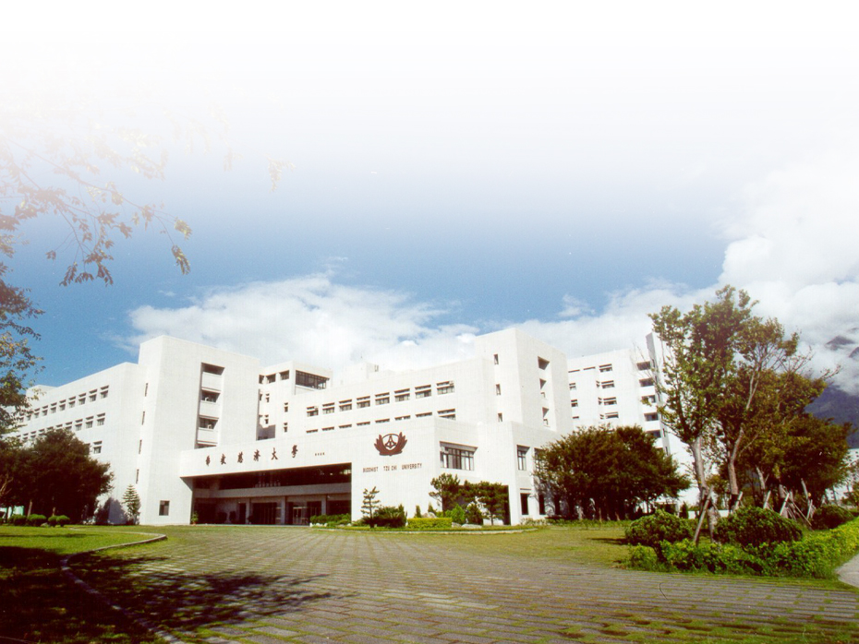
歡 迎 光 臨

Slide 2
護理行政研究現況與展望
徐 南 麗 教授
元培醫事科技大學護理系

Slide 3
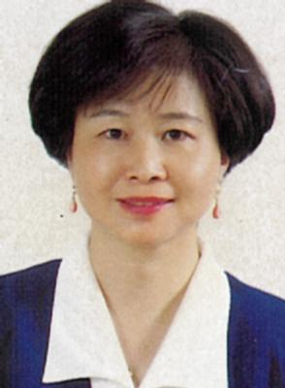
將行政與研究結合
有助提昇護理品質

Slide 4
上 課 教 材 內 容
教學目標
教學大綱
前 言
教學內容
結 論
問題與討論
參考資料
課後作業
考 題

Slide 5
教 學 目 標
一、說明護理行政研究內容
二、敘述過去護理行政研究內容
三、討論護理行政研究重點
四、分析護理行政研究趨勢與展望
五、瞭解護理行政研究的應用

Slide 6
大 綱
一、前 言
二、護理行政研究內容
三、過去護理行政研究內容
四、建議護理行政研究重點
五、護理行政研究趨勢與展望
六、護理行政研究的應用

Slide 7
大 綱
七、結 論
八、問題與討論
九、參考資料
十、課後作業
十一、考 題

Slide 8
一、前 言
護理行政研究內容廣泛，
舉凡規劃、組織、人事管理、
領導、控制皆在研究範圍，
國外有專責護理研究機構，
期望國內也能成立專屬研究機構
以提升護理研究品質！

Slide 9
二、護理行政研究內容
(一) 規 劃
(二) 組 織
(三) 人事管理
(四) 領 導
(五) 控 制

Slide 10
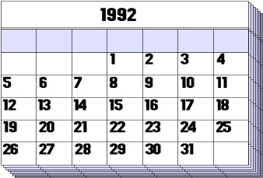

(一) 規 劃
1. 工作標準建立
2. 目標管理及成效
3. 預 算
4. 成本分析
5. 規劃評估與評值

Slide 11
(二) 組 織
1. 組織理論
2. 分析組織結構
3. 護理方式（模式）
4. 比較集權與分權制
5. 組織氣氛與工作環境

Slide 12
˙組織理論
˙組織目標
˙組織結構
˙組織類型
˙組織氣候
˙組織動態
˙組織發展

Slide 13
(三) 人事管理
˙選 人
˙工作設計分析
˙人力規劃
˙人員調任與考核
˙暢通升遷管道
˙在職教育方法與執行
˙員工態度
˙排 班
˙員工前程規劃
˙離職與留任
˙薪資擬定合理化

Slide 14

(四) 領 導
˙領導方式
˙領導理論
˙問題解決
˙衝突處理
˙溝 通
˙自主管理
˙參與管理
˙決策與決定

Slide 15
(五) 控 制
˙績效與考評
˙品 管
˙病人滿意度
˙護理人員滿意度
˙護理收費
˙電腦資訊系統
˙成本效益分析

Slide 16
三、過去護理行政研究
(一) 過去護理行政研究內容
(二) 美國護理學會(ANA)
(三) 國家衛生研究院(NIH)
(四) 行政院衛生署

Slide 17
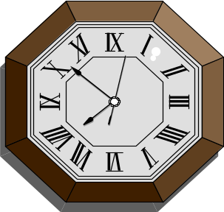
(一)過去護理行政研究內容
排 班
護理工作量
工作時間研究
工作分級制度
離職與留任原因
工作壓力與調適

Slide 18
過去護理行政研究內容
品質整合
健康政策
人權與護理
法律與護理實務
醫院與學校評鑑
健康機構的經濟問題

Slide 19
過去護理行政研究內容
護理部管理
成本與預算
護理資源規劃
護理人力探討
病人分類系統
電腦化作業建立與評值

Slide 20
過去護理行政研究內容
護理專案研究
護理臨床專科化
品管結果：
病人、護理人員滿意度

Slide 21
Henry 等人調查醫院主管
最常做的行政研究為：
病人分類系統
工作滿意度、如何招募人才、留住人才
護理生產力及責任感
評值護理工作
成本分析及護理收費之研究

Slide 22
Henry 等人調查醫院主管
最常做的行政研究為：
分析護理部的組織結構
討論在職教育成效
危機處理研究
人事管理與排班
診斷關係群 (DRGs) 和住院保險收費制度

Slide 23
(二)美國護理學會(ANA)
美國護理學會(American Nurses' Association;
ANA)建議適合護理研究內容之優先次序：
凡能促進人類健康、社會福祉和照顧所有人類的學識及技能
凡針對因健康問題引起生活品質降低或減少生產力，研究預防性的行為或環境改變，使防患於未然的措施

Slide 24
研究當個人或家庭遇到急性或慢性健康問題時的調適能力，以及減少負向的調適反應
孩童先天性的健康問題、老年問題、心理問題、貧窮及因文化背景不同而產生的問題
護理臨床工作之分類
確保護理研究的倫理原則

Slide 25
發展測量護理結果的工具
提高護理品質、降低成本，設計合適的護理模式以發揮最大功能
評值護理教育與臨床實際工作的成效
分析護理專業參與健康政策發展的過去、現況、未來及影響因素

Slide 26
(三)國家衛生研究院
美國國家衛生研究院(NIH)的國家護理研究
中心(NCNR)護理行政方面的研究主題：
管理策略
護理品質之評值
護理方式、護理模式
提升病人護理品質結果
護理措施及護理人力資源應用
(摘自NCNR：Facts about Funding)

Slide 27
美國國家衛生研究院(NIH)的國家護理研究中心(NCNR)護理行政方面的研究主題：
˙改進病人護理
˙加強人員留任措施
˙病人住院期間噪音控制
˙居家護理人力之有效運用
˙護理電腦資訊系統

Slide 28
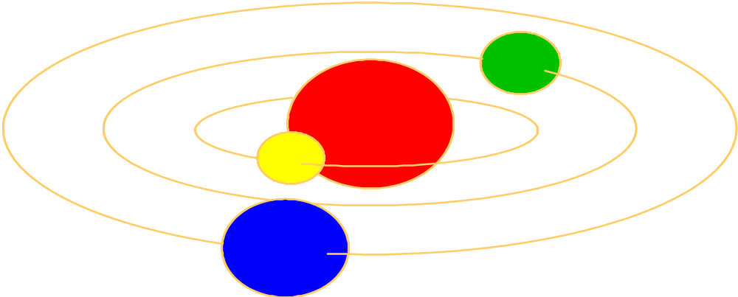
國 家 衛 生 研 究 院 ( NIH )
National Institutes of Health
國 家 護 理 研 究 中 心 ( NCNR )
National Center for Nursing Research

Slide 29
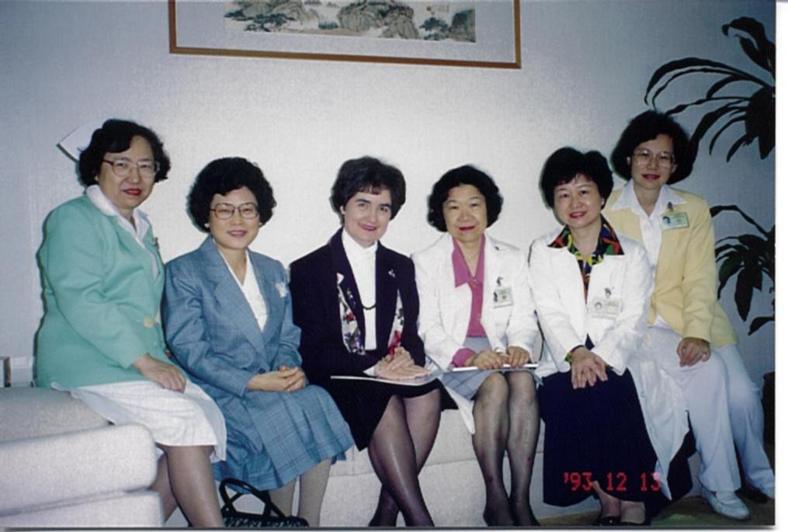
1993年美國國家護理研究中心主任 Dr. Hinshaw 來訪

Slide 30
(四)行政院衛生署
行政院衛生署九十三年度
整合性醫藥衛生科技
研究計劃

Slide 31
計 畫 型 態
1. 群體計畫(Program Project Grant)
著重計畫之整合性
2. 研究室計畫(Laboratory Grant)
著重主持人過去之研究成就
3. 研究發展獎助計畫
(Career Development Grant)
鼓勵新進研究人員

Slide 32
目 標
1. 以整合性之醫藥衛生科技研究，
解決國人重要健康問題。
2. 支援國內衛生醫藥研究機構，發
展具特色之研究，使提昇我國醫
藥衛生研究水準。

Slide 33
研究重點
1. 國人重要疾病之研究
2. 醫療保健及公共衛生政策與
制度之研究
3. 醫藥生物之科技研究發展
4. 醫學工程之研究發展

Slide 34
1.國人重要疾病之研究
包括癌症、心臟血管疾病、精神疾病、老年病、職業病及環境污染有關之疾病、意外傷害、近視眼、感染病等上述研究之疾病，應以基礎與臨床並重，並特別注意疾病措施之研究。

Slide 35
2.醫療保健及公共衛生
政策與制度之研究
包括健康保險、醫療品質保證、
衛生人力規劃、長期照護服務體系、藥政管理、健康行為科學、
醫院管理、衛生經濟與成本效益分析等研究。

Slide 36
3.醫藥生物科技
之研究發展
包括治療及診斷新科技之開發、
生物製劑之研究發展
及藥品之研究發展等。

Slide 37
4.醫學工程之研究發展
(1) 醫療用自然及人工材料的開發、檢定。
(2) 醫療技術的改進。
(3) 醫用儀器、醫用機械、人工內臟、
人工肢體的設計、研發、製造、試驗、
控 制、動物試驗及臨床試驗。
(4) 測定各種設計之安全度的實際俾益與費用。

Slide 38
群體計畫為現代之趨勢：
經學術機構內及機構間合作而促成
優異之醫學研究
以特定醫學使命為目標，有共同
研究綱領

Slide 39
具有能發揮整合協調功能之基本組織
強調科技整合，如基礎與臨床之合作研究，並明確顯示科際之間相輔相成合作無間
包含訓練醫學研究人員之功能

Slide 40
四、建議護理行政研究內容
(一) 個人方面
(二) 組 織
(三) 人力資源分配
(四) 成 本
(五) 護理品質保證
(六) 社會政策、法律、政治
與護理專業發展
(資料來源：徐南麗等著, 護理行政與管理, 2001)

Slide 41
(一) 個人方面
個人前程規劃
自我考評
工作績效
個人生產力

Slide 42

(二) 組 織
˙組織結構
˙集權、分權方式
˙組織氣氛與工作環境
˙組織動態
˙組織發展

Slide 43
(三) 人力資源分配
˙人力需求
˙工作分析
˙工作方式
˙分級制度
˙管理方式

Slide 44
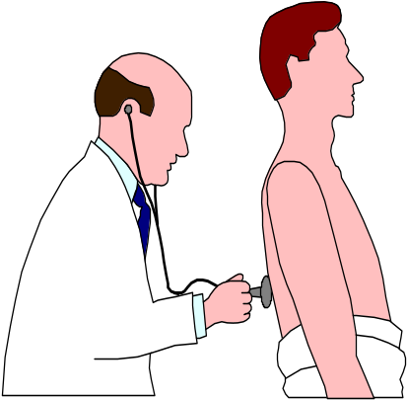
(四) 成 本
˙管理人力成本
˙材料成本
˙醫院收費
˙損益平衡
˙成本數量利潤分析

Slide 45

(五) 護理品質保証
˙各種評鑑制度建立
˙品管 (結構、過程、結果、成本)
˙現況之評值與未來展望
˙電腦制度建立
˙辦公室自動化

Slide 46
(六) 社會政策、法律、政治
與護理專業發展
˙政治、法律之施行
˙社會政策之推行
˙保險制度
˙護理專業發展

Slide 47
五、護理行政研究的趨勢與展望
˙內容與實際護理工作、人類健
康、社會福祉結合
˙內容具前瞻性、周延性、國際
觀，並與時代脈動結合
˙重視護理措施、研究成長趨
勢，兼具廣度與深度

Slide 48
˙更重視管理與成本概念、開源節流、工作簡化
˙重視整合型研究
˙研究方法多角化、質性與量性並重、兼具廣度與深度
˙需建立統合性的護理研究行政機構(National Center for Nursing Research)

Slide 49
六、護理行政研究的應用
(一) 推行工作簡化
(二) 品管活動
(三) 應用結果於實務改進
(四) 護理行政專案設計

Slide 51
(一)推行工作簡化
工作簡化之目的是在利用科學方法尋求最經濟、有效的工作方法，以增加工作效率，且使工作者輕鬆愉快。也就是說以最少的體力(勞力)、人力(人員數)、時間、物力及較少的成本，達到最高的效果。

Slide 52
工作簡化實例
1. 簡化『年終工作績效』
2. 簡化『溝通管道』
3. 簡化管制藥物蓋章手續
4. 簡化申請在職證明程序
5. 簡化住院病患陪伴證申請手續
6. 簡化病患財務保管手續
7. 簡化請修手續及簡化領藥手續

Slide 53

優先簡化工作內容
浪費時間
浪費人力
浪費物力
浪費太多的動作
流程長
項目繁多的工作

Slide 54
工作簡化成果
方法改善
工具改良
工作環境改進
處理手續上簡化
提昇護理品質

Slide 55
(二)品質活動
全面品管(Total Quality Management：TQM)是
一種應用改變過程，以統整、評值方式來控制
品管，建立標準，執行評值，達到品質管理的
目標。例如：
1. 訂立各類護理標準
2. 訂立各種臨床稽核指標
3. 定期評值護理指標

Slide 56
(三)應用研究結果於實務改進
護理時數約有—
1/3用在直接護理時間
1/3用在間接護理時間
1/3用在相關護理上

Slide 57
(三)應用研究結果於實務改進
其中記錄就得花60~80分鐘，占間接護理時
間40~50%之間，所以需優先提出簡化工作
為：護理記錄電腦化。目的在節省護理書
寫時間

Slide 58
護理活動分期
準備期
操作期
整理期
記錄期
準備、整理與記錄時間超過
護理活動50%以上時間之項
目，應優先提出簡化與改進。

Slide 59
(四)護理行政專案設計
『護理行政專案』內容
題 目
目 的
現況分析
問題確立
文獻參考
概念架構
實施方案(執行過程)
評 值
結 論

Slide 60
護理行政專案實例
降低住院病患逾時會診改善方案及評值
建立眼科護理病歷與眼科護理記錄之
專案設計
護理站火災防護設計與評值
病房漏收××費用改善專案
護理人員工作考核改進專案
護理人員交叉訓練計劃之推展與評值

Slide 61
七、結 論
行政研究趨勢在落實臨床實用性、
廣泛性、簡化及全球性。
在行政、規劃、組織、人事管理、
領導、控制上研究有助提昇行政效率
與效果。

Slide 62
八、 問題討論(一)
1. 請比較過去、現在與未來的研究主題有
何不同？
2. 請問衛生署提出的研究重點包括那些？

Slide 63
八、問題討論(二)
3. 請分析貴單位目前最急需做的研究調
查有那些？如果您是研究計劃主持人，
請問您將如何進行此工作呢？
4. 假設您是研究計劃主持人，當您在撰
寫研究計劃書時應注意那些事項？

Slide 64
九、參考資料
徐南麗、王如華、黃璉華、劉雪娥、陳品玲、
徐曼瑩等著 (2007)‧護理研究導論‧
台北 : 偉華。
陳玉玲、王明傑合譯 (1994)‧美國心理協會出版
手冊‧台北：雙葉。
鍾聿琳、曹麗英、林梅香、蔡秀鸞、戎瑾如、林惠
如等著 (2007) ‧護理實務研究與應用‧台
北：高立。

Slide 65
九、參考資料
American Psychological Association (1994).
Publication manual of the American
Psychological Association (4rd ed.).
Washington, DC: Author.
American Psychological Association (2001).
Publication manual of the American
Psychological Association (5th ed.).
Washington, DC: Author.

Slide 66
九、參考資料
Mulroe, C., Cook, D. (Eds.) (1998). Systematic
Review : Synthesis of Best Evidence for
Health Care Decisions. Philadelphia :
American College of Physicians.

Slide 67
十、課後作業
1. 說明護理行政研究內容
2. 敘述過去護理行政研究內容
3. 討論護理行政研究重點
4. 分析護理行政研究趨勢與展望
5. 瞭解護理行政研究的應用

Slide 68
十一、考 題
1. 請至少說明兩項護理行政研究內容
2. 請至少敘述兩項過去護理行政研究內容
3. 請討論過去與現在護理行政研究重點
4. 分析護理行政研究趨勢與展望
5. 請舉兩個例子說明護理行政研究的應用

Slide 69

敬 請 指 教
Thanks

